Slide 1
鼠标滚轮事件

Slide 2
主要内容
onload 和 DOMContentLoaded的区别
回调函数
鼠标滚轮事件

Slide 3
内容回顾
阻止默认事件
//event对象 兼容IE和其他浏览器
var event=ev||window.event;
if (event.preventDefault) {
//非ie阻止默认事件
event.preventDefault();
} else{
//ie阻止默认事件
event.returnValue=false;
};

Slide 4
内容回顾
添加事件
box.addEventListener('click',function (){
//do something
},false); // IE6 7 8不支持
box.attachEvent('onclick',function (){
//do something
}); // IE支持
获取浏览器识别码
window.navigator.userAgent.toLowerCase();

Slide 5
页面加载
window.onload 都支持
在html,css,图片,脚本,flash等各种资源加载完之后才开始执行JS代码
DOMContentLoaded IE6 7 8不支持
在DOM加载完之后就开始执行JS代码
document.addEventListener('DOMContentLoaded',function (){
//do something
},false);

Slide 6
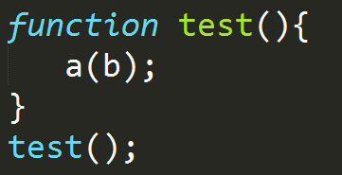
回调函数
回调函数 callback
函数a有一个参数,这个参数是个函数b,函数b就叫回调函数
当函数a执行完以后执行函数b,那么这个过程就叫回调
示例：
function a(callback){
alert("执行函数a");
callback();
}
function b( ){
alert("执行函数b");
}

Slide 7
滚轮事件
在非火狐浏览器中
鼠标滚轮事件：onmousewheel
示例：
box.onmousewheel=function (ev){
var event=ev||window.event;
alert(event.wheelDelta);
};
//非火狐中 前滚：120 ，向滚：-120

Slide 8
滚轮事件
在火狐浏览器中
鼠标滚轮事件：DOMMouseScroll
示例：
box.addEventListener('DOMMouseScroll',function (ev){
var event=ev||window.event;
alert(event.detail);
},false)
//火狐中 前滚：-3 ，后滚：3

Slide 9
练习
练习今天的内容

Slide 10
谢 谢

